Slide 1








Букубаар, баhыыба!

Slide 2
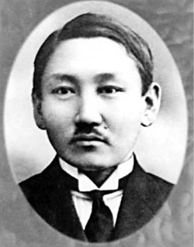
Cемен
Андреевич
Новгородов

Slide 3
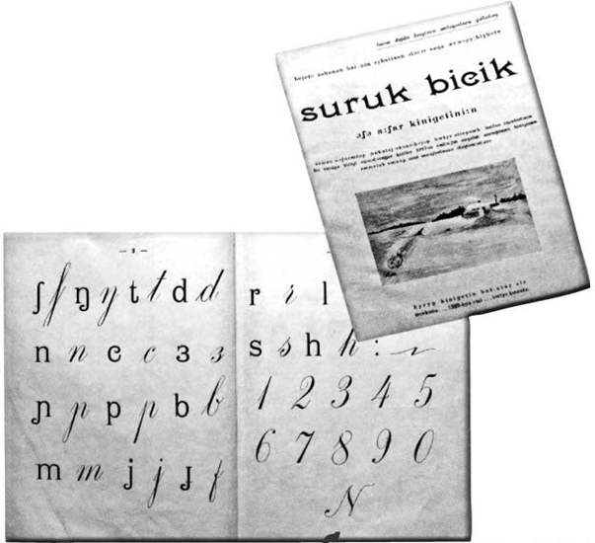
1917с

Slide 4


1917с
1922с

Slide 5

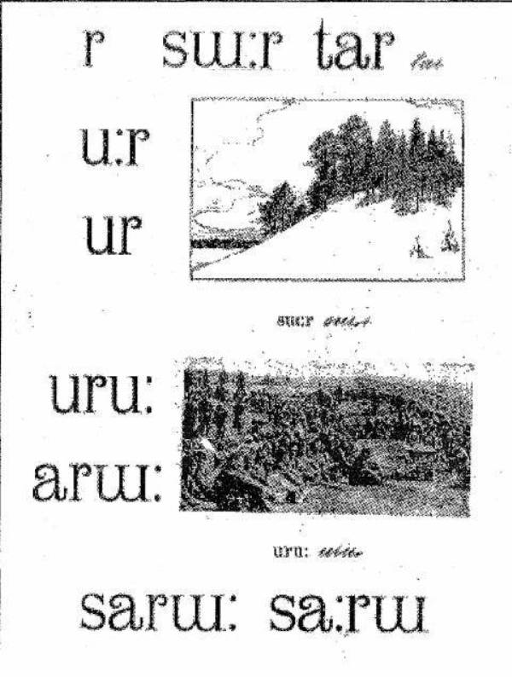

Slide 6
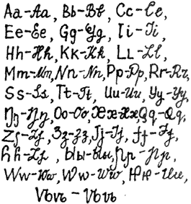
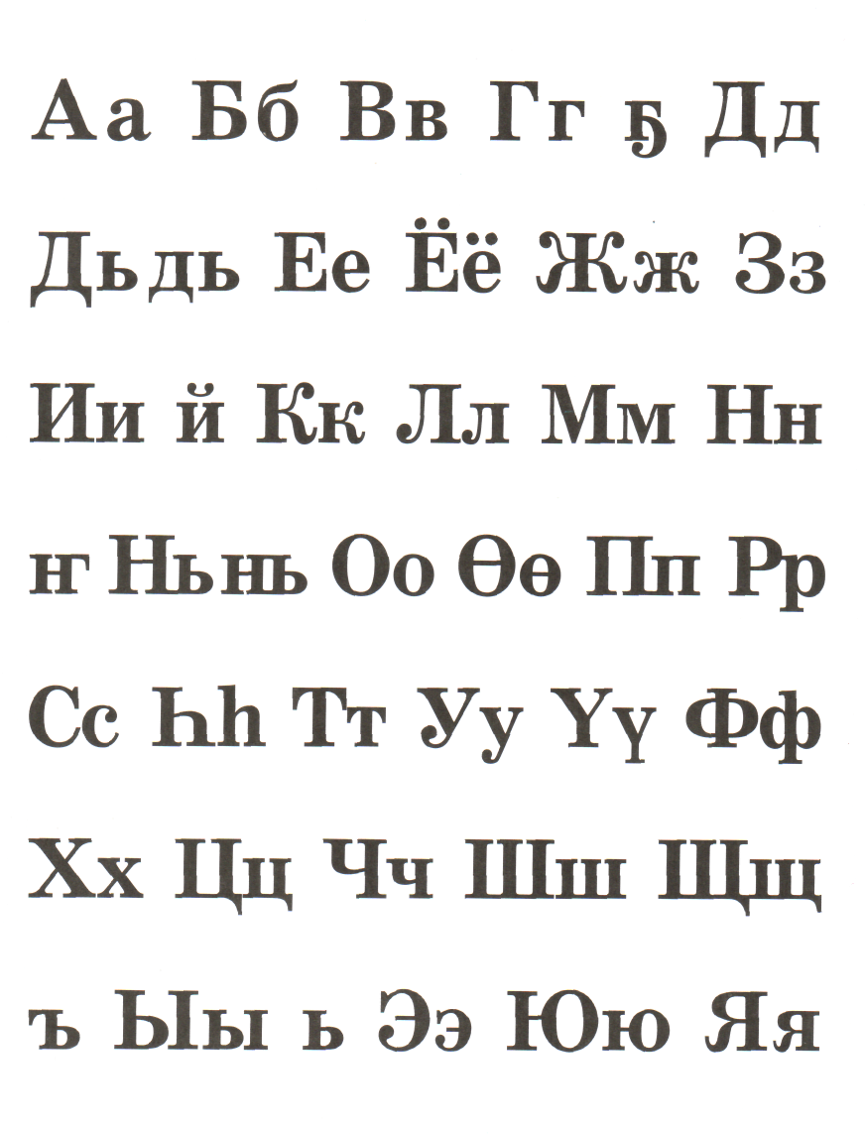
АЛФАВИТ
1939с
1928с

Slide 7
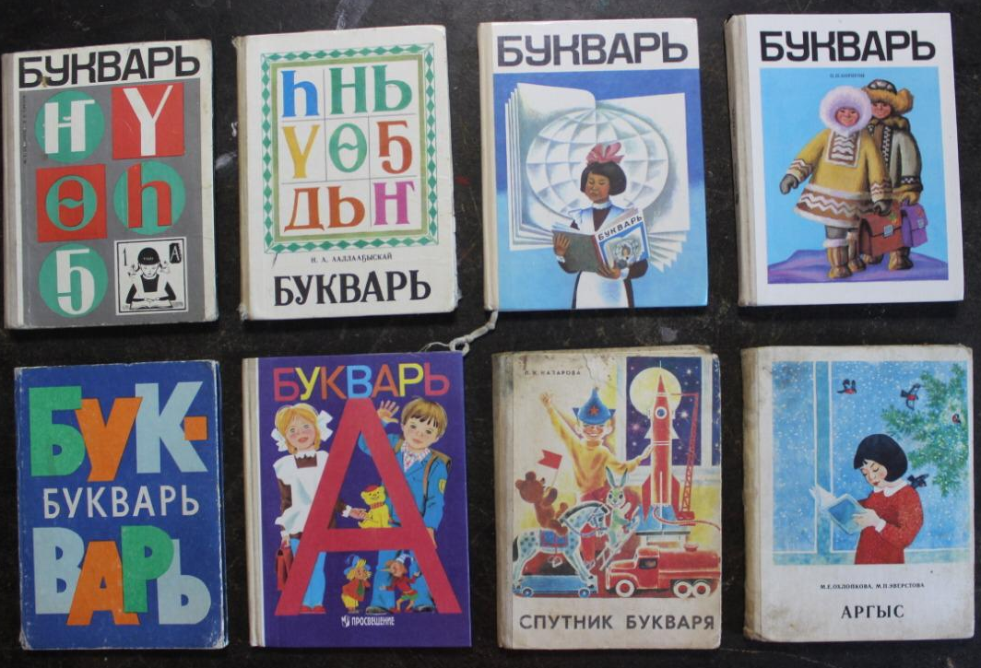

Slide 8
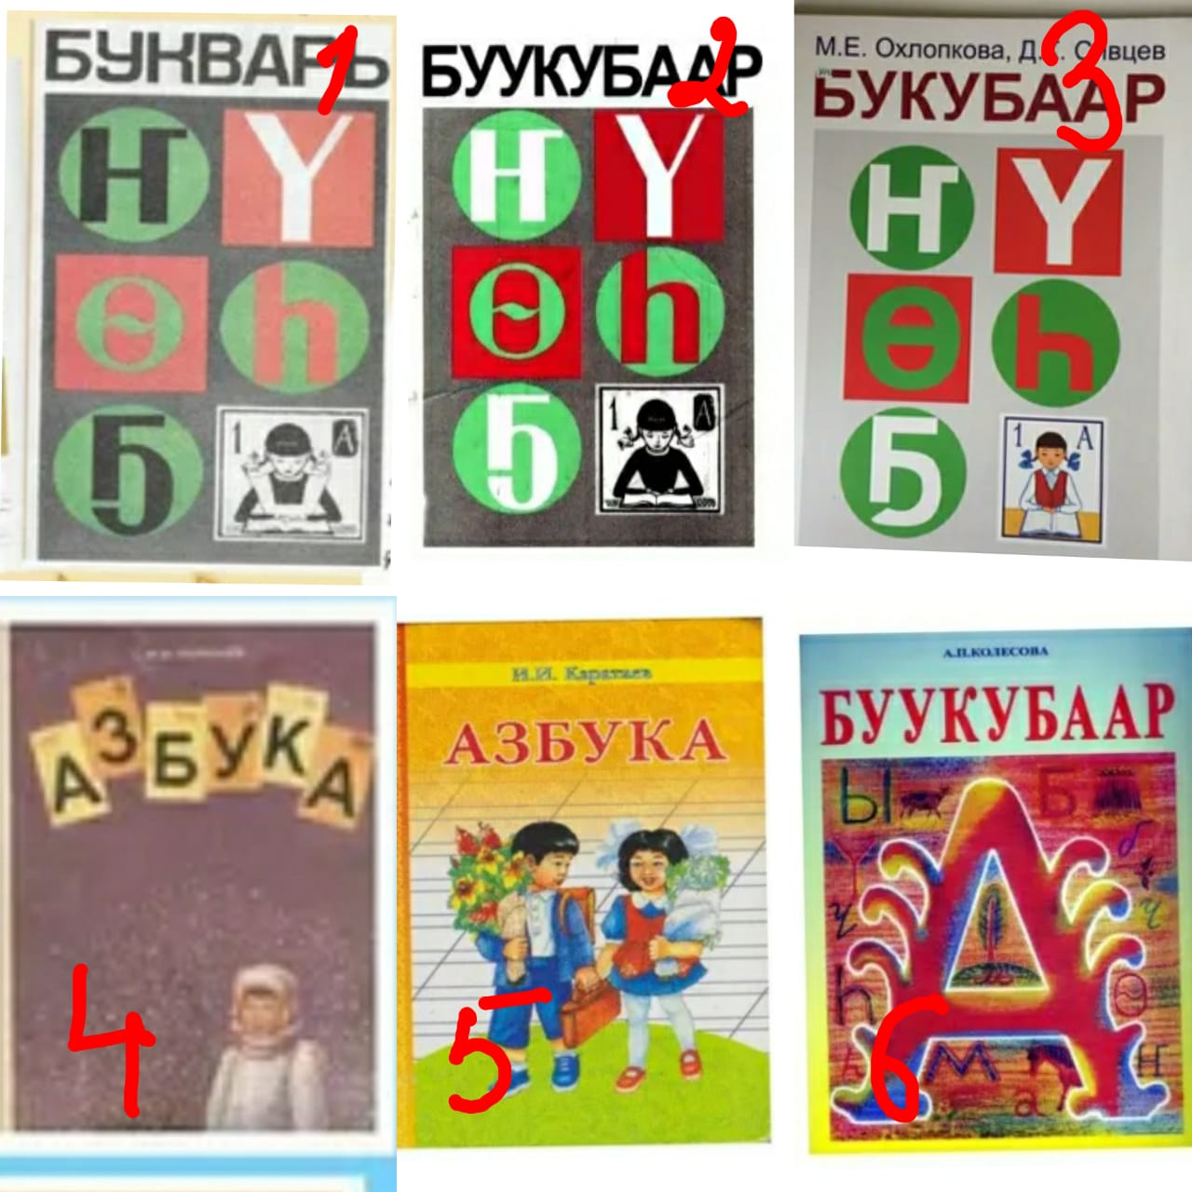

Slide 9







С

Slide 10





Билии дойдутугар айан

Slide 11


Бастакы судаарыстыба: Аьа5ас дор5ооннор

Slide 12



Саха алфавитыгар хас аьа5ас дор5оон баарый? Ааттаталаа.
Нууччаттан киирбит хас аьа5ас дор5оон буквата киирбитэй? Ханныктарый?
Барыта саха алфавитыгар хас аьа5ас дор5оон буквата баарый?

Slide 13

Аьа5ас дор5оонору туруоран тылларда таьаар
И
И
Э
К . Н . Г .
ДН . ВН . К
Х . РТ . . Н .
. Р . . Ч . К .
К . Л . . С
Хайа тыл суолтата бу группа5а киирсибитий. Ырытын.
Хартыына – 3 аьа5. дор5., 4 бут. дор5., 3 суьуех
Е
И
А
Ы
Ы
А
У
У
У
У
А
Ы
А
А

Slide 14
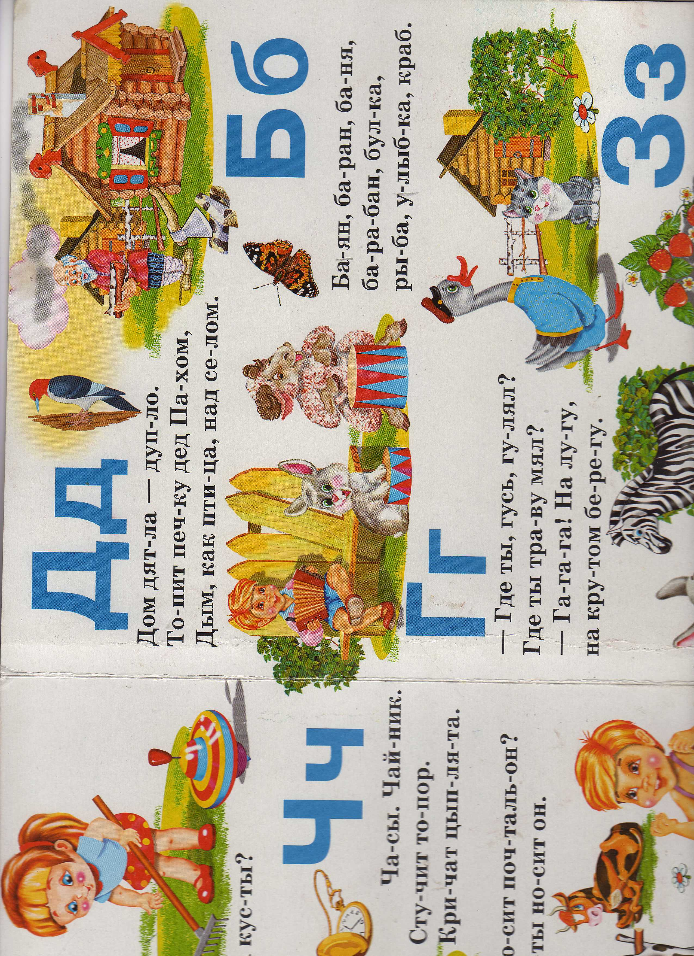
«А» аьа5ас дор5оонтон тахсар тыллары ааттаталаа.
Ким теhе элбэ5и таhаарар эбитий?

Slide 15


Иккис судаарыстыба: Дифтоннар

Slide 16

Хас дифтонг баарый? Ханныктарый?
Тыллары аах. Атын суолталаах тылы бул. Этиитэ толкуйдаа.
ЛЭПП . . СКЭ, С . . РАТ, К . . РЧЭХ,
С . . ГЭЙ
Дифтону туруоран тыллары аах:
к..т, т..с, с.., б..р, т…л,
к..л, ост..л, к..бах
ИЭ
УО
ΥѲ
ΥѲ

Slide 17


Уьус судаарыстыба:
Бутэй дор5ооннор

Slide 18

Хас бутэй дор5оон баарый?
Хас киирии бутэй дор5оон баарый?
Хас бутэй дор5оон пааралаhарый?
Хас хоhулаhар б/д баарый?
19
7. ж,ш,щ,в,ф,з,ц.
6. б-п, д-т, г-к, дь-ч, ь-с.
11. мм, нн, лл, пп, тт, кк, хх, чч, сс, ннь, нн

Slide 19

Тылларга бутэй дор5ооннор суппуттэр. Ситэрэн аах.
.ыа .аас . аста

Slide 20
«К» бутэй дор5онтон ким элбэх тылы булар эбитий?
Хоhуласпыт бутэй дор5онноох тыллары аа5ын.
Ба .. ах со .. ор му . . ах
ха . . аан ха . . ыыста
Т Т
Т Т
ННЬ
ЛЛ
ПП

Slide 21

Тердус судаарыстыба:
Бэлиэлэр

Slide 22


Тылларга септеех бэлиэлэри туруорун.
ДЕЛ . ФИН КАРУСЕЛ . ПОД . ЕЗД
АЛ . БОМ
Ь
Ь
Ъ
Ь

Slide 23
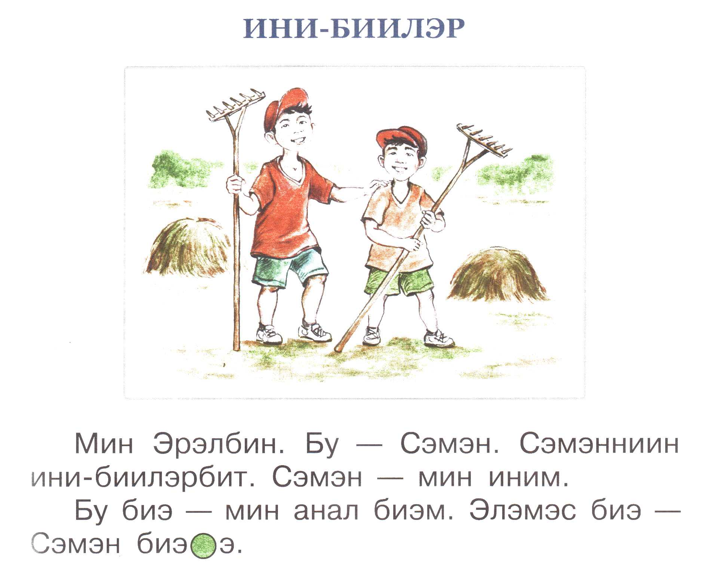

Slide 24
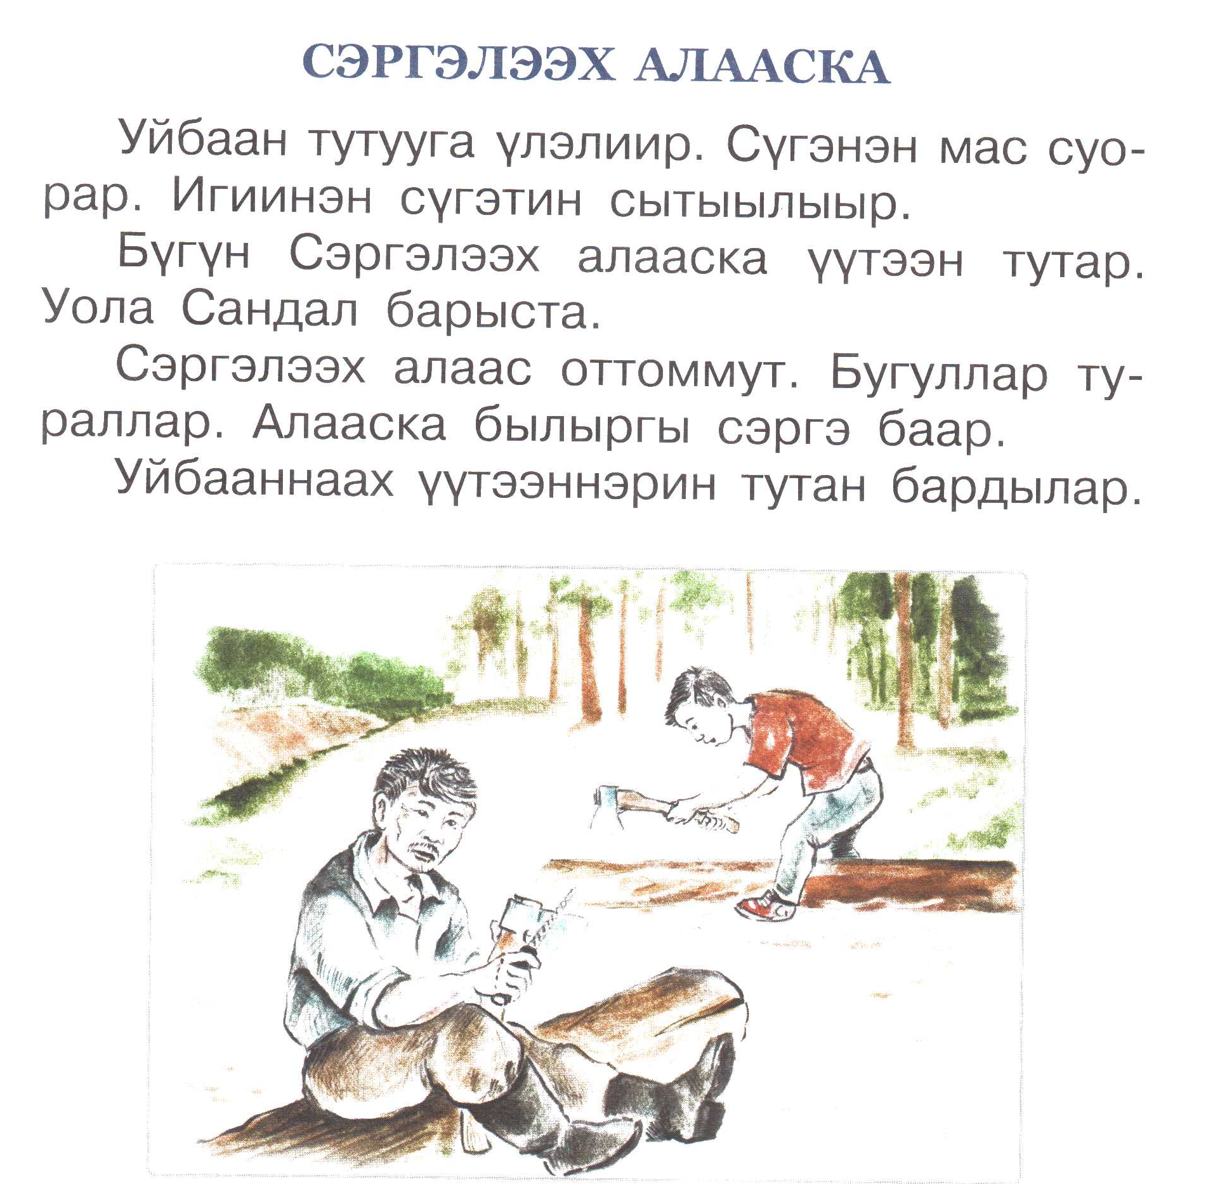

Slide 25
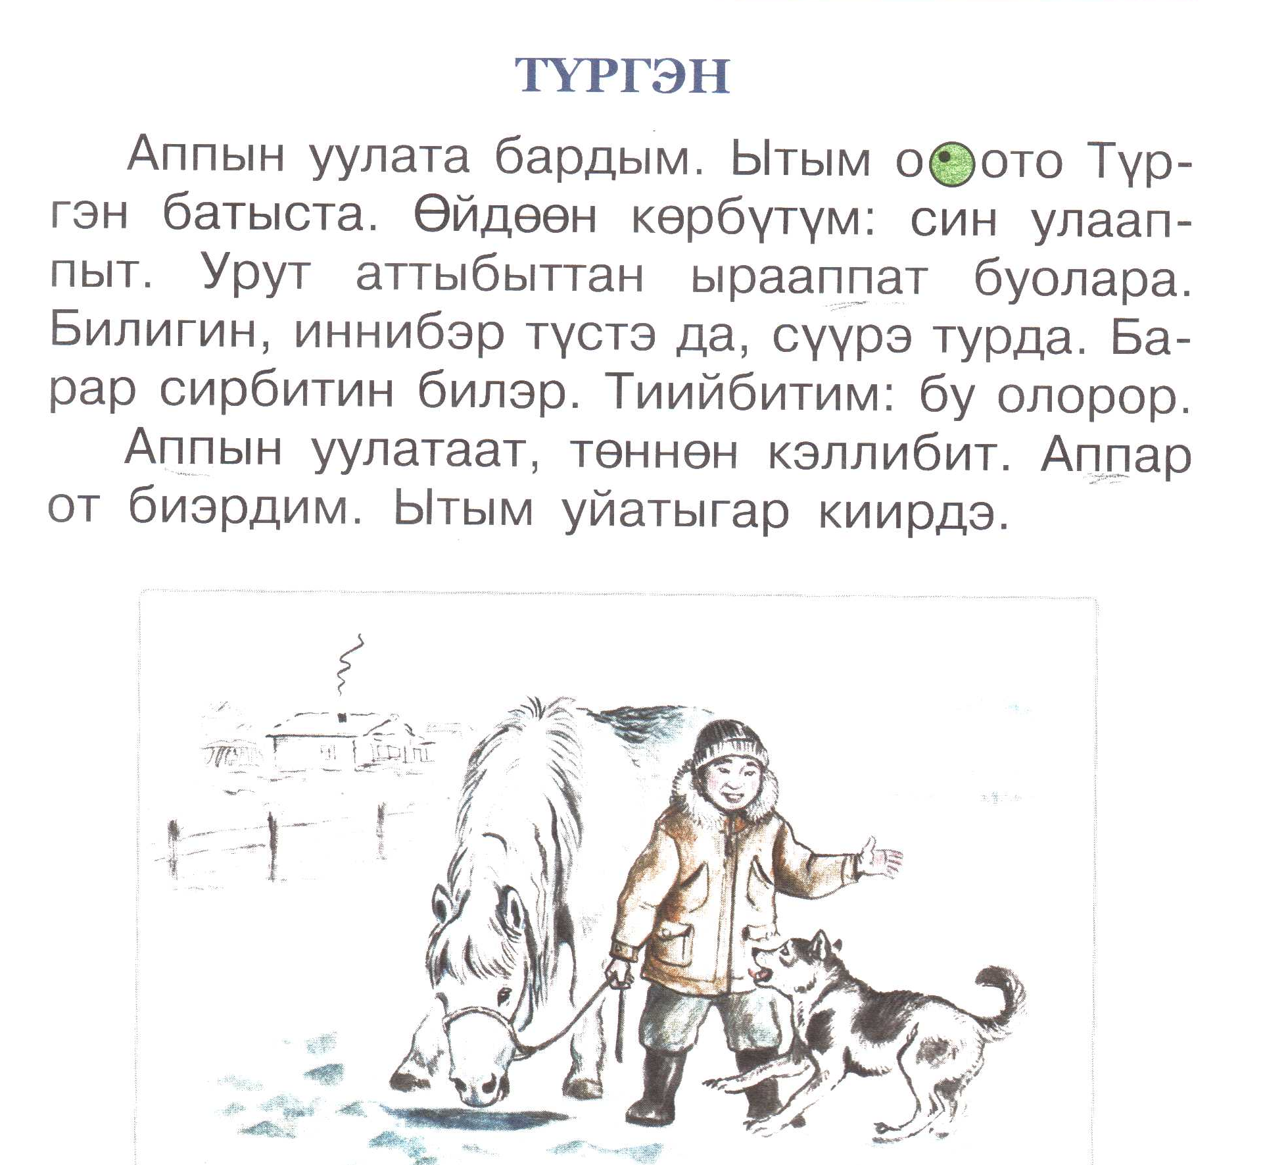

Slide 26
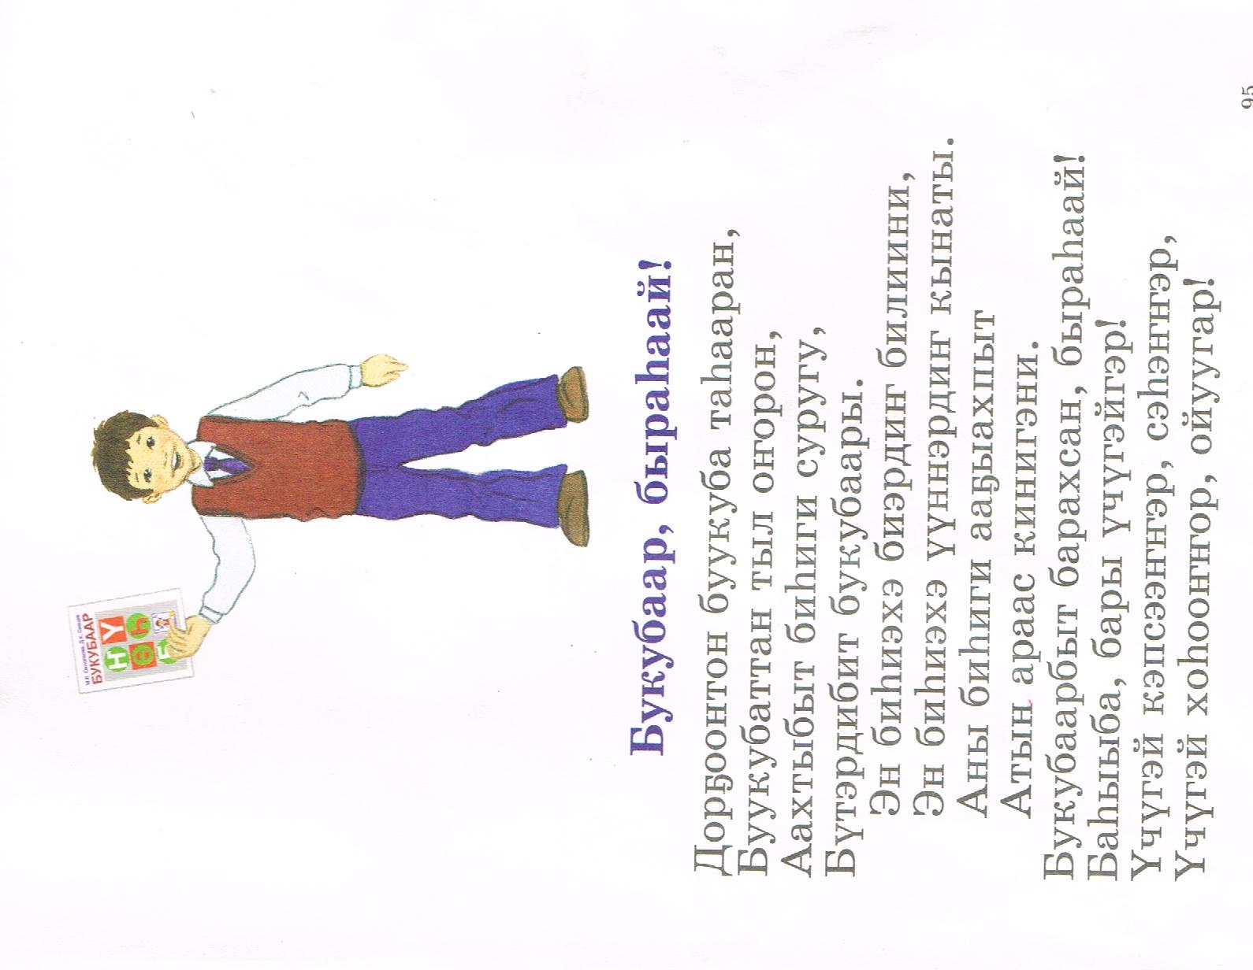



Slide 27



Slide 28




«Бастын аа5ааччы»

Slide 29

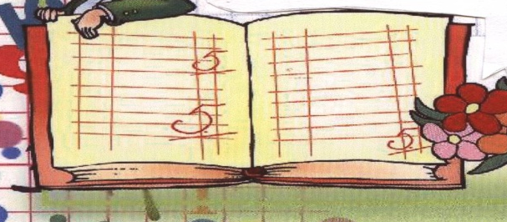
«Бастын буочар»

Slide 30
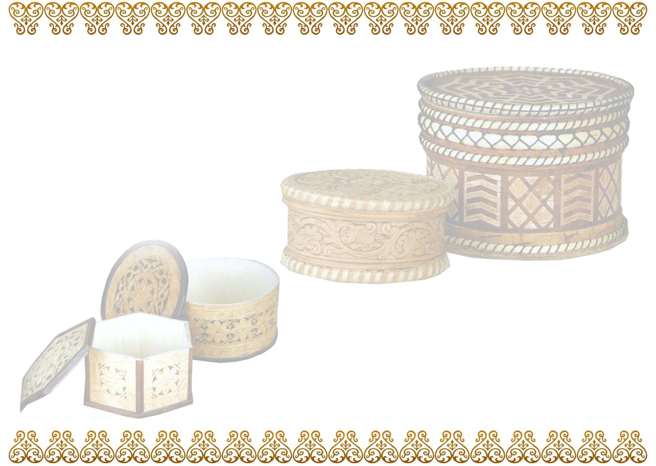

Муниципальное бюджетное общеобразовательное учреждение «Модутская средняя общеобразовательная школа» МО «Намский улус» Республики Саха (Якутия)
Туоhу сурук
бэриллэр
Модут орто оскуолатын 1 кылааhын уɵрэннээччитигэр
______________________________
Букубаары ситиhиилээхтик бутэрбиккинэн
Кылаас салайааччыта Готовцева Н.С.
олунньу ый 2021 с

Slide 31

Кѳхтѳѳхтүк кыттыбыккыт
иһин махтал !

